Slide 1
第四章 需求分析
教师：杨鹤标

Slide 2
内容
1
需求分析方法概述
2
结构化分析方法
3
面向对象分析方法
4
面向问题域分析方法
5
需求文档
6
小结

Slide 3
——沙子也可以构成系统吗？

Slide 4
案例：马木留克兵VS法国兵
拿破仑描述骑术不精但纪律严明的法国骑兵和当时最 善于单兵格斗但毫无纪律的马木留克骑兵之间的战斗，拿破仑说到： “两个马木留克兵绝对能打赢三个法国兵，一百个法国兵与一百个马木留克兵势均力敌；三百个法国兵大都能打胜三百个马木留克兵，而一千个法国兵总能打败一千五百个马木留克兵。”

Slide 5
1+1>2
马木留克兵 | VS | 法国兵
2 | > | 3
100 | = | 100
300 | <(大多数时候) | 300
1500 | < | 1000

Slide 6
1.需求分析定义
定义：通过对问题域的研究，获得对该领域特性及存在于其中（需要解决）的问题特性的透彻理解并用文档说明。

Slide 7
特拉法加尔海战和纳尔森秘诀
19世纪中叶，法国拿破伦统帅大军要与英国争夺海上霸主地位，而实施这一战略的最主要的关键是消灭英国的舰队。
英国海军统帅、海军中将纳尔森亲自制定了周密的战术方案。

Slide 8
特拉法加尔海战和纳尔森秘诀（续）
1805年10月21日，这场海上大战爆发了。
英国是纳尔森亲自统帅的地中海舰队，由27艘战舰组成。
另外一方是由费伦纽夫（Villenuve）率领的法国—西班牙联合舰队，共有33艘战舰。
Trafalgar大海战的概况是：费伦纽夫（Villenuve）率领的法国——西班牙联合舰队采用常规的一字横列，以利炮火充分展开，而纳尔森的战术使费伦纽夫大出意外。

Slide 9
特拉法加尔海战和纳尔森秘诀（续）
英国的舰队分成两个纵列：前卫上风纵列由12艘战舰组成，由纳尔森亲自指挥，拦腰将法国——西班牙联合舰队切为两段；后卫下风纵列由英国海军中将科林伍德(Collingwood)指挥，由15艘战舰组成。
在一场海战后，法国——西班牙联合舰队以惨败告终：联合舰队司令费伦纽夫连同12艘战舰被俘，8艘沉没，仅13艘逃走，人员伤亡7000人。
而英国战舰没有沉没，人员伤亡1663人，但是，作为统帅的纳尔森阵亡。

Slide 10
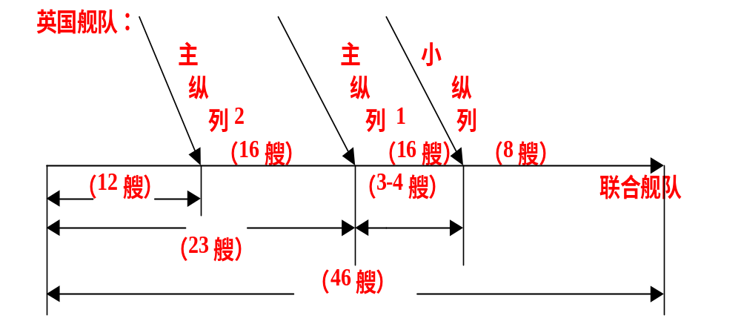
特拉法加尔海战和纳尔森秘诀（续）
秘密备忘录中的纳尔森（Nelson）秘诀：
预期参加战斗的英国舰队：40艘。
法国——西班牙联合舰队：46艘。
预计联合舰队的战斗队形一字横列。
英国舰队的战斗队形与任务：分成两个主纵列及一个小纵列。
主纵列1：16艘，由纳尔森亲自指挥，拦腰将法国——西班牙联合舰队切为两段，并攻击联合舰队的中间部分。
主纵列2：16艘，由英国海军中将科林伍德指挥，从联合舰队后半部再切断，分割并攻击后部12艘。
小纵列：8艘，在中心部分附近攻击其先头部分的3-4艘。

Slide 11
特拉法加尔海战和纳尔森秘诀（续）

Slide 12
特拉法加尔海战和纳尔森秘诀（续）
兰彻斯特（F.W.Lanchester）作战分析
兰彻斯特方程：设两军对抗中一方有x 个战斗单位（战舰、战车、战机、步兵单位等），另外一方有y个战斗单位。基本假设：每一方战斗单位的损失率与对方战斗单位的数量成正比。
于是，双方战斗损失的微分方程为：
dy/dt= - ax,
dx/dt= - by.
其中， a>0与b>0 表示双方的平均战斗力。
因此可以得到： ax²=by²
上式称为兰彻斯特N²定律。

Slide 13
特拉法加尔海战和纳尔森秘诀（续）
用兰彻斯特N²定律可以对“纳尔森（Nelson）秘诀”进行分析：
整体战斗实力。
    设双方单个战斗单位的战斗力相同，则有：
    英国舰队：40²=1600
    联合舰队：46²=2116
    此时联合舰队占优势，设想联合舰队全歼英国舰队后，联合舰队还有516^{1/2}=23艘。

Slide 14
特拉法加尔海战和纳尔森秘诀（续）
将联合舰队拦腰切断，23+23=46，是将联合舰队实力减弱的最小分割法。
联合舰队的实力为：23²+23²=1058
英国舰队的实力为：（16+16）²+8²=1088，已略占有优势。
在英国舰队两个主纵列共32艘，攻击联合舰队的后一半23艘，此时，
英国舰队实力：（16+16）²=32²=1064
联合舰队的实力为： 23² =529
英国舰队已占有优势。在全歼联合舰队后部后，英国舰队两个主纵列还可以保留：（1064-529）^{1/2 =}535^{1/2}=23艘
再与小纵列中舰队联合的联合舰队前部作战还占有优势。即在最坏情况下，“纳尔森（Nelson）秘诀”也可以使英国舰队获得胜利。

Slide 15
1.1 需求分析在模型中的位置
原有系统
用户
…
客户
CRS
未加工的需求、PD细节等
问题、提示
需求获取
获取的信息
理解问题
获取记录
PD细节+需求
建议新系统行为+问题
客户确定的行为+约束
分析
HMI设计
规格说明
概述行为
PD细节+需求
新系统行为
HMI规格说明
需求文档
规格说明文档
规格说明文档
新系统行为
HMI规格说明
PD细节+需求
内部设计

Slide 16
1.2 需求分析与需求获取间关系
问题域信息
表格
资料
描述
谈话记录
…
问题域结构
问题域数据
问题子域的内在属性与行为
问题域中重要的事件及现象
需求
问题
需求获取
基本元素
未加工信息
需求分析
问题
需求文档

Slide 17
工欲善其事，必先利其器。

Slide 18
2.需求分析方法
Jacobson,
Kovitz
未来
？分析方法(？A)
90年代
面向问题域分析方法(PDOA)
80年代
面向对象分析方法(OOA)
结构化分析方法(SA)
Grady Booch, James Rumbaugh, Ivar Jacobson
70年代
Yourdon,
Constaintine 及DeMarco

Slide 19
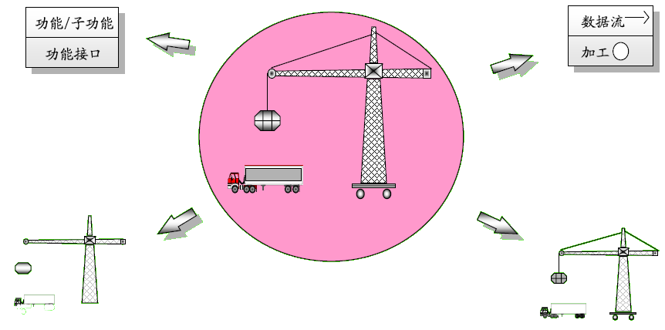
2.需求分析方法（续）
功能分解法
数据流法
E-R法
面向对象方法

Slide 20
3.结构化分析方法
定义：结构化分析(Structured Analysis，简称SA 法)是面向数据流的需求分析方法。
思想：结构化分析方法的基本思想是“分解”和“抽象”。

Slide 21
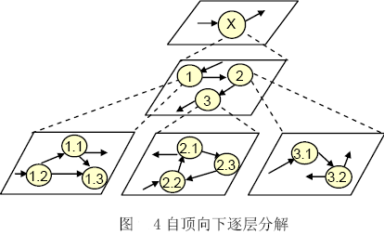
3.1 “分解”和“抽象”
分解：是指对于一个复杂的系统，为了将复杂性降低到可以掌握的程度，可以把大问题分解成若干小问题，然后分别解决。
抽象:分解可以分层进行,即先考虑问题最本质的属性,暂把细节略去,以后再逐层添加细节,直至涉及到最详细的内容.
自顶向下逐层分解
Notes:
凡治众如治寡，分数是也

Slide 22
3.2 “分解”
功能分解
桥梁
材料
需求
前进
推进
升空
驾驶
上下推进
南北推进
东西推进
功能分解
桥梁
材料
飞机

Slide 23
3.3 SA法步骤及工具
方法步骤
描述工具
建立当前系统的“具体模型”
数据流图
抽象出当前系统的逻辑模型
数据字典
建立目标系统的逻辑模型
逻辑描述

Slide 24
学术
部
时间表数据
注册请求
0
课程注
册系统
学生
时间表
教员
班级列表

Slide 25
2
注册请求
注册
学生
学生
时间表
学术
部
学生
课程注册
1
3
提供的课程
教员
安排
课程
产生班级
列表

Slide 26
1.1
1.3
选择日期
和时间
分配
教室
学术
部
提供的课程
学术
部
1.2
分配
教员

Slide 27
3.3.1 DFD符号
数据流名
处理过程
加工名
数据存储
文件名
源或终点
实体名

Slide 28
3.3.2 DFD符号案例
现有一图书预定系统，接收由顾客发来的订单，并对订单进行验证，验证过程是根据图书目录检查订单的正确性，同时根据顾客档案确定是新顾客还是老顾客，是否有信誉。经过验证的正确订单，暂存放在待处理的订单文件中。对订单进行成批处理，根据出版社档案，将订单按照出版社进行分类汇总，并保存订单存根，然后将汇总订单发往各出版社。
图书目录
出版社档案
顾
客
订单
验证
汇总
订单
出版社
出版
社
正确
订单
一批
订单
顾客档案
订单文件
订货存根
图书预订系统DFD图

Slide 29
3.3.2 DFD符号案例
画图步骤是：
⑴ 首先确定外部实体(顾客、出版社)及输入、输出数据流(订单、出版社订单)。
⑵ 再分解顶层的加工(验证订单、汇总订单)。
⑶ 确定所使用的文件(图书目录文件、顾客档案等5 个文件)。
⑷ 用数据流将各部分连接起来，形成数据封闭。
特别要注意的是：
• 数据流图不是传统的流程图或框图，数据流也不是控制流。
• 数据流图是从数据的角度来描述一个系统，而框图则是从对数据进行加工的 工作人员的角度来描述系统。
• 数据流图中的箭头是数据流，而框图中的箭头则是控制流，控制流表达的是程序执行的次序。
顾客档案
订货
订货文件
汇总
订货存根

Slide 30
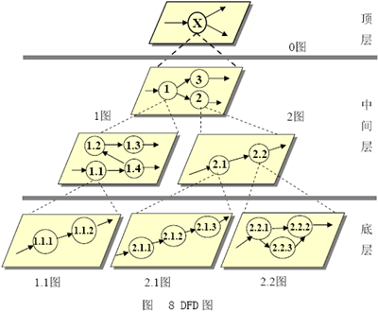
3.3.3 DFD分层步骤
画分层DFD 图的一般原则是：“先全局后局部,先整体后细节,先抽象后具体”。

Slide 31
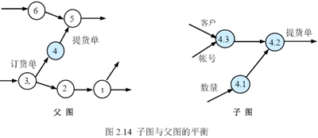
3.3.4 DFD分解原则
数据守恒与数据封闭原则
加工分解的原则
  自然性
  均匀性
  分解度
  合理使用文件
子图与父图的“平衡”
A
1
B
C
N
2.1
2.2
T
M
P
Q
R
2
T
2.3
S
父图
子图

Slide 32
3.3.5 数据字典符号
数据字典条目：数据流、数据项、文件及基本加工
数据字典中定义的符号
符号 | 含义 | 例及说明
= | 被定义为
+ | 与 | X=a+b
[…|…] | 或 | X=[a|b]
{…} | 重复 | X={a}
m{…}n | 重复 | X=1{…}5
(…) | 可选 | X=(a)
“…” | 基本数据元素 | X=“a”
.. | 连接符 | X=1..8

Slide 33
3.3.5 数据字典符号
1.数据流条目
通常对数据流的简单描述为列出该数据流的各组成数据项。
例：数据流“订单”由若干“书名”、“数量”和“单价”等组成。
订单 = {书名+数量+单价}
2.订单文件
订单文件 = 订单编号+顾客名称+产品名称+订货数量+交货日期
3.数据项
帐号 = 00000 .. 99999
存款期 = [ 1 | 3 | 5 ] (单位：年)

Slide 34
4.面向对象分析
对象定义：对象是世界中的物体在人脑中的映象，是人的意识之所以为意识的反映，是做为一种概念而存在的先念的东西，它还包括了人的意愿。
面向对象=对象+类+继承+消息
面向对象分析：运用面向对象方法，对问题域和系统责任进行分析和理解，找出描述问题域及系统责任所需的对象，定义对象的属性、操作以及它们之间的关系。
OO分析＝事件表＋类图＋用例图＋交互图＋状态图表

Slide 35
4.面向对象分析（续）
面向对象的需求建模方法到目前为止已有许多不同的版本，其中具有代表性的:
GBooch 提出的面向对象设计方法（OOD）
J.Rumbaugh等人提出的面向对象建模技术（OMT）
I.Jacobson 提出的面向对象的软件工程（OOSE）
Peter Coad、Ed.Yondon 提出的面向对象的分析/设计方法（OOAP）。
到上世纪90年代中期，由J.Rumbaugh 和 G.Booch 合作，提出了综合OMT和OOD的需求建模方法。
后来，他们又结合I.Jacobson 的OOSE提出了一个统一的面向对象的需求建模/设计方法（Unified Method），以及统一建模语言（UML）和支持需求建模的工具系统。

Slide 36
4.面向对象分析（续）
传统方法
面向对象方法
1.系统是过程集合
2.过程与数据实体交互
3.过程接受输入并产生输出
1.系统是交互对象集合
2.交互对象与人或其他
对象交互发送与响应消息

Slide 37
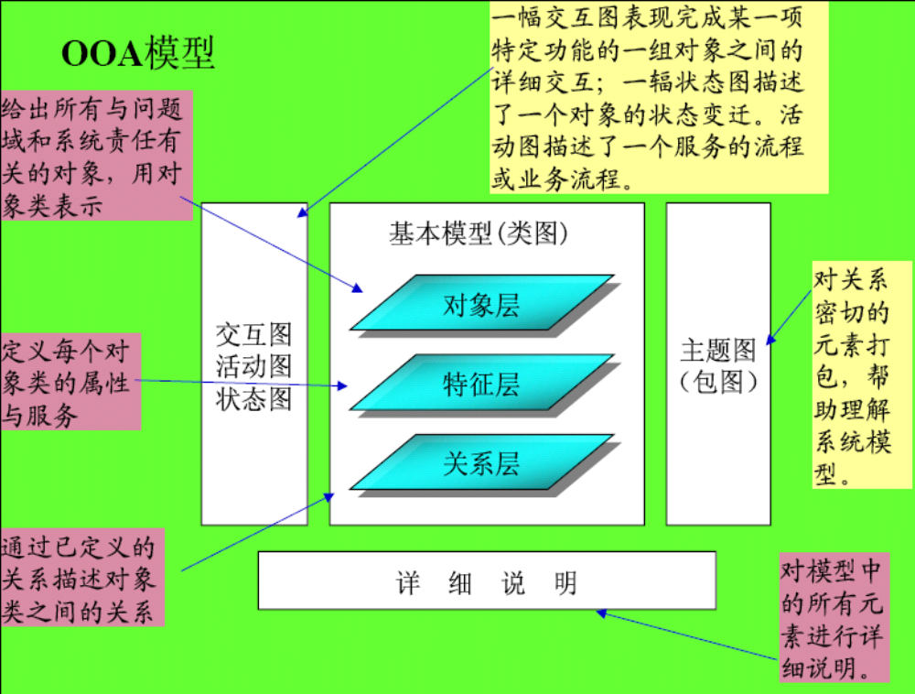
4.面向对象分析（续）
Notes:
面向对象的思维方式：面向对象是围绕对象和类来分析、设计软件系统的。
面向对象分析：
1、面向对象分析的主要任务：是根基用户的需求，建立一个准确的、完整的、一致的系统模型。在面向对象的分析过程里，项目组通过分析软件的功能性需求，得到一个理想化的系统模型，该模型更多的侧重于描述我们需求解决的问题是什么---我们称这种模型为分析模型。

Slide 38
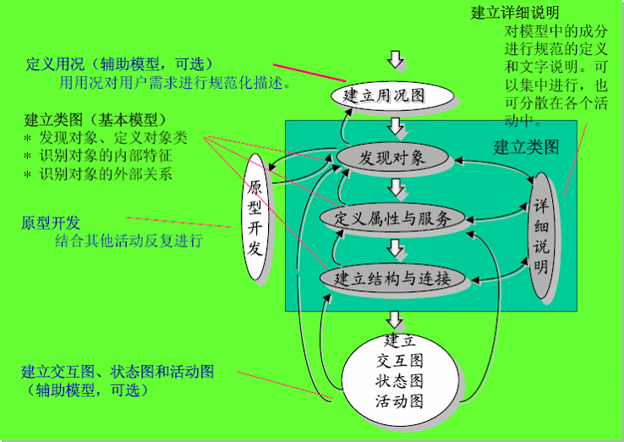
4.面向对象分析（续）
OOA方法
Notes:
用例驱动的面向对象分析：
面向对象分析的过程包括：
1、从用例中提取实体对象和实体类。
提取实体对象的方法，依据用例描述中出现的名词和名词短语来提取实体对象，必须对原始的名词和名词短语进行筛选。
得到实体对象后，对实体对象进行归纳、抽象出实体类。
2、提取属性
3、提取关系
4、添加边界类
5、添加控制类
6、绘制类图
7、绘制顺序图
8、编制术语表

Slide 39
4.面向对象分析（续）
面向对象分析(OOA)方法的核心思想是利用面向对象(OO)的概念和方法为软件需求建造模型，以使用户需求逐步精确化、一致化、完全化。
通过OOA建立的系统模型是以概念为中心的，因此称为概念模型。这样的模型由一组相关的类组成。

Slide 40
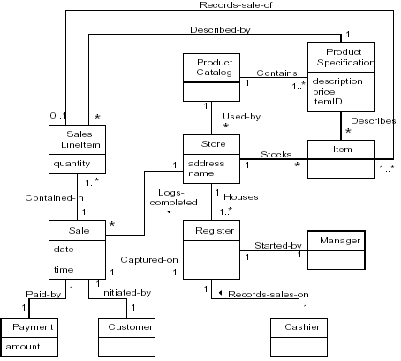
4.面向对象分析（续）

Slide 41
4.面向对象分析（续）
构造OOA概念模型的顺序由五个层次组成
这五个层次是分析过程中的层次
这五个层次是：
  类与对象
  属性
  服务
  结构
  主题

Slide 42
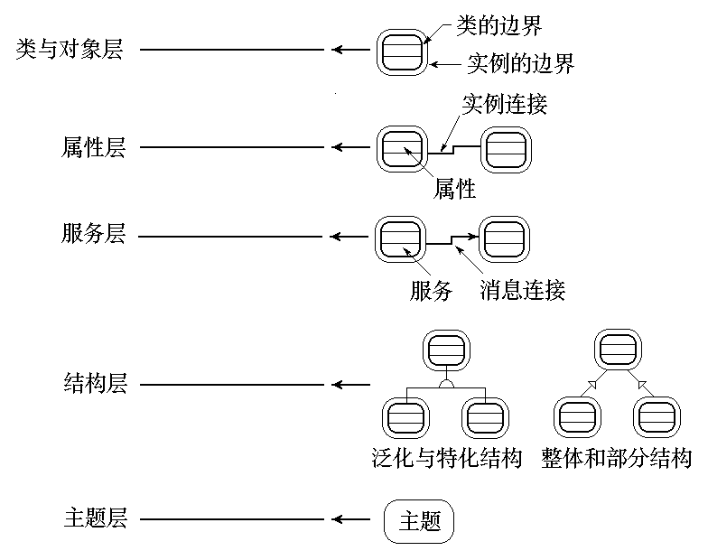
4.面向对象分析（续）

Slide 43
4.面向对象分析（续）
客户支持系统关联图
市场
部
管理
层
销售
部
0
客户
客户支持
系统
发运
部
银行
财务
部
-7个外部实体
-30个数据流

Slide 44
4.1 基本活动
三种基本的活动
1
2
3
识别对象和类
描述对象和类之间的关系
通过描述每个类的功能定义对象的行为

Slide 45
4.2 OMT法
OMT法描述内容
构建对象模型
构建动态模型
构建功能模型
定义类和对象中操作

Slide 46
4.2.1 OMT法描述内容
静态模型—从客观世界的实体及实体之间的相互关系中抽象对象模型；
工具：类图
动态模型—问题中涉及交互作用和时序问题；
工具：状态转换图、时序图
功能模型—要准确理解软件系统“做什么”或是有什么功能。
工具：数据流图
定义类和对象中操作—结构化语言

Slide 47
4.2.2 模型间关系
运货
类图
数据流图
客户
订单
验证
输入
接受
客户
订单办事员
创建新订单顺序图
创建订单
订单
客户
验证客户
订单办事员
准备输入项目
准备发运
订单类的状态图

Slide 48
4.2.3 OMT法分析步骤
建立对象模型
分析需求信息
确定类与对象
确定静态关系
划分主题
确定属性
简化对象模型
Notes:
（1）分析需求信息
从用户处获得的需求信息的内容主要有：问题域的范围、目标需求、功能需求、性能需求、环境需求及限制条件等。应该在已确定的问题域范围内从需求信息中分析出哪些是系统必要的需求信息，以及与系统相关的边界即系统的输入/出等，从而使系统与外部环境间的交互协议明确化，为建立各种模型打下基础。
（2）确定类与对象
对于一个问题域来说，类和对象的识别就是寻找问题域中存在的客观实体，然后筛选出实际需要的实体，视其为类与对象。

Slide 49
4.2.3 报账系统-案例
需求描述如下：
某公司鉴于业务和员工的快速发展，为了提升整体工作效率，公司准备开发一套员工报账系统，取代原来的人工处理方式，更加方便的服务于员工日常的账务操作。财务部门能够通过账务系统定期向各部门负责人反映账务统计情况，并设置和维护相关额度准则。系统应该具有基于先进技术的操作界面。

Slide 50
4.2.3 报账系统-案例
员工：公司的正式录用雇员； 期望：通过网上办理账务业务申请，计算机控制流程。
部门经理：部门负责人，负责审核员工提交的申请；期望：方便审核操作，通过计算机代替原来的手工审核方式。
公司主任：公司负责人，负责2次审核员工提交的申请；期望：方便审核操作，通过计算机代替原来的手工审核方式，界面友好易用。
财务主任：公司财务部门负责人，负责发放报账款项； 期望：通过计算机转账的方式替代原来的人为付款方式。

Slide 51
一、流程分析
员工
部门经理
公司领导
财务主任
申请报销
审核报销单
审核
[通过]
2次审核报销
[不通过]
审核
说明拒绝原因
[通过]
发放还款
[不通过]
说明拒绝原因
Notes:
工作流－通过处理活动的控制流，它在人、组织、计算机程序和特定的处理步骤间移动。

Slide 52
二、用例分析
申请报销
审核报账单
<<use>>
报账单
2次审核
部门经理
员工
发放还款
公司主任
财务主任

Slide 53
三、应用流程分析
员工
计算机系统
创建新的
申请账单
展现报账单
界面
输入账单信息
验证信息
[不通过]
异
常
终
止
提交申请
[通过]
邮件通知
部门经理
正常结束

Slide 54
四、活动分析
1.创建新申请报账单：这是一条由外面发出的命令，需要用边界对象接受它；
2.展现录入新报账单界面：这是一个控制逻辑，需要有控制对象处理；
3.输入报账单信息：这是一个人工活动，由边界对象接受，报账单是一个实体对象；
4.提交申请：这是一条外界发出的指令，由边界对象接受；
5.验证信息：这是业务规则，通过控制对象来处理；
6.保存申请单：这是一段处理逻辑，由控制对象处理，同时，报账单作为实体对象封装了要处理的数据；
7.发送邮件通知：这是一段处理逻辑，需要由控制对象处理；
8.显示结果：这个是处理结果，用控制对象处理，并反映到边界对象。

Slide 55
五、静态模型
报账单
申请报账控制
申请报账边界
+保存()
+新建报账单()
+保存报账单()
+发送邮件通知()
+返回结果()
+新建报账单()
+验证数据正确性()
+创建新申请()
+提交申请()
+展现录入界面()

Slide 56
六、动态模型
建立动态模型
编写场景
设计用户界面
建立顺序图
建立状态图
完善动态模型
Notes:
场景 又叫做用例，可以用它来理解系统中的交互。
状态图(Statechart Diagram)是描述一个实体基于事件反应的动态行为，显示了该实体如何根据当前所处的状态对不同的事件做出反应的。通常我们创建一个UML状态图是为了以下的研究目的：研究类、角色、子系统、或组件的复杂行为。

Slide 57
六、动态模型
员工
创建、填写、提交
部门经理
返回结果
验证、审核、发邮件
发放
返回结果
财务主任
审核、批复、发邮件
公司主任

Slide 58
六、动态模型
：申请报账边界
：申请报账控制
：报账单
员工
创建新申请()
创建新申请()
新建报账单()
返回新报账单()
展现录入界面()
填写账单信息()
提交申请()
提交申请()
验证数据正确性()
保存报账单()
保存()
发送邮件通知()
返回结果()

Slide 59
七、功能模型
功能模型主要表达系统内部数据流的传递和处理的过程。数据流图适用于描述系统的功能模型。建立功能模型有助于软件开发人员更深入地理解问题域，修改和完善自己的设计。在OMT中，通常在建立对象模型和动态模型之后再建立功能模型。
事件 | 触发器 | 来源 | 动作 | 响应 | 目的地
申请报账 | 创建新申请 | 员工 | 生成报账单 | 展现报账单填写界面 | 员工
提交报账单 | 报账单提交 | 员工 | 报账单保存 | 校验
 |  |  |  | 保存 | 报账单
 |  |  |  | 发邮件 | 部门经理

Slide 60
七、功能模型
公司主任
审批报账单
部门经理
发送邮件
报账单
财务主任
提交报账单
转账
员工

Slide 61
谢谢 !

